Slide 1


Sesión 5:
Análisis FODA Competitividad

Slide 2
Análisis FODA

Slide 3
Análisis FODA
Con este análisis podrá diagnosticar cuáles son sus fortalezas y utilizar las mismas de la manera correcta para aprovechar las oportunidades que el mercado brinda. De igual forma podrá identificar sus debilidades, aspecto en el cual la empresa podrá invertir conocimientos y recursos con el fin de eliminarlas o mitigarlas; lo anterior para no verse amenazados por los fuertes competidores de la industria.
Este análisis se enfoca en los factores internos (las fortalezas y debilidades) y los factores externos (oportunidades y amenazas) que dan a las empresas ciertas ventajas y desventajas en la satisfacción de necesidades de su(s) mercado(s) meta.

Slide 4

Fortalezas - Mantener
Mantener
Fortalezas
Son los puntos fuertes de la compañía a lo interno de su negocio, organización o estructuración, por tanto, debe siempre mantener esos recursos para asegurarse no perder competitividad en el mercado. El concepto “mantener”, es
crear una serie de estrategias para no
perder las fortalezas actuales.
Son vistas como todas aquellas acciones que una organización realiza de una forma efectiva para satisfacer las necesidades de los clientes, por lo que éstas se convierten en
una capacidad.
Entre las ventajas que pueden tener las empresas están la abundancia de recursos financieros, reconocimiento de marca, economías de escala, tecnología exclusiva, procesos patentados, elevado talento
humano o alianzas con otras empresas, entre otras.

Slide 5
Oportunidades - Explotar
Oportunidades
Explotar
Una vez que los gerentes lograron identificar
las fortalezas que mantienen a nivel interno, se hace necesario igualmente tomar en cuenta los factores externos que pueden afectar positiva o negativamente a esas fortalezas; las oportunidades de mercado pueden venir de muchas fuentes como por ejemplo el crecimiento rápido, cambios en las necesidades de los clientes, apertura de mercados extranjeros, descubrimiento de nuevos
productos, nuevas tecnologías o alianzas estratégicas, entre otras.
Una empresa tiene una oportunidad cuando tiene los recursos para ejercerla y explotarla, el error común de pequeñas empresas, es decir que tienen oportunidades cuando no cuenta con los recursos para aprovecharlas y llevarlas a cabo. Por tanto,
el concepto explotar es a partir de tener las materias primas necesarias, crear las
estrategias para poder tomar las
oportunidades que brinda
el mercado.

Slide 6
Amenazas - Afrontar
Amenazas
Son aspectos externos no tan positivos que
dificultan la capacidad de la empresa para atender las necesidades de sus clientes. Entre las amenazas
más comunes se pueden mencionar: entrada de competidores extranjeros, productos en fases de declinación, recesiones económicas, nuevas tecnologías, cambios de gustos de los
consumidores, cambios demográficos,
barreras comerciales, disturbios
políticos, entre otros.
Afrontar
Consiste en crear las estrategias para poder sobrellevar las amenazas del mercado, y de
esta manera poder vivir con ellas y mitigar
su efecto al máximo para lo que
representa las operaciones y
clientes de la empresa.

Slide 7
Competitividad

Slide 8
Competitividad
Punto importante para poder competir con éxito en una industria,
es definir la estrategia competitiva a utilizar con bases en la ventajas
de la empresa, así como, determinar la competencia directa e indirecta. Con lo cual se podrá tomar las precauciones del caso, y se podrá crear un plan de acción para buscar ganar participación de mercado y con ello generar utilidades.

Slide 9

Ventaja Competitiva
Es aquella ventaja que tiene una compañía con respecto a las demás de la industria. Mayoritariamente están orientadas en costos, diferenciación, investigación y desarrollo (I+D).
Única-legal: Nadie más la tenga.
Mantener en el tiempo: Si es fácilmente copiable, prontamente los competidores tendrán la misma condición, y dejara de ser ventaja competitiva.
Verdaderamente superior a la competencia: Evidencia hacer un producto mejor que los demás.
Flexible: Que un cambio en el mercado no le afecte tanto como para eliminarla.

Slide 10

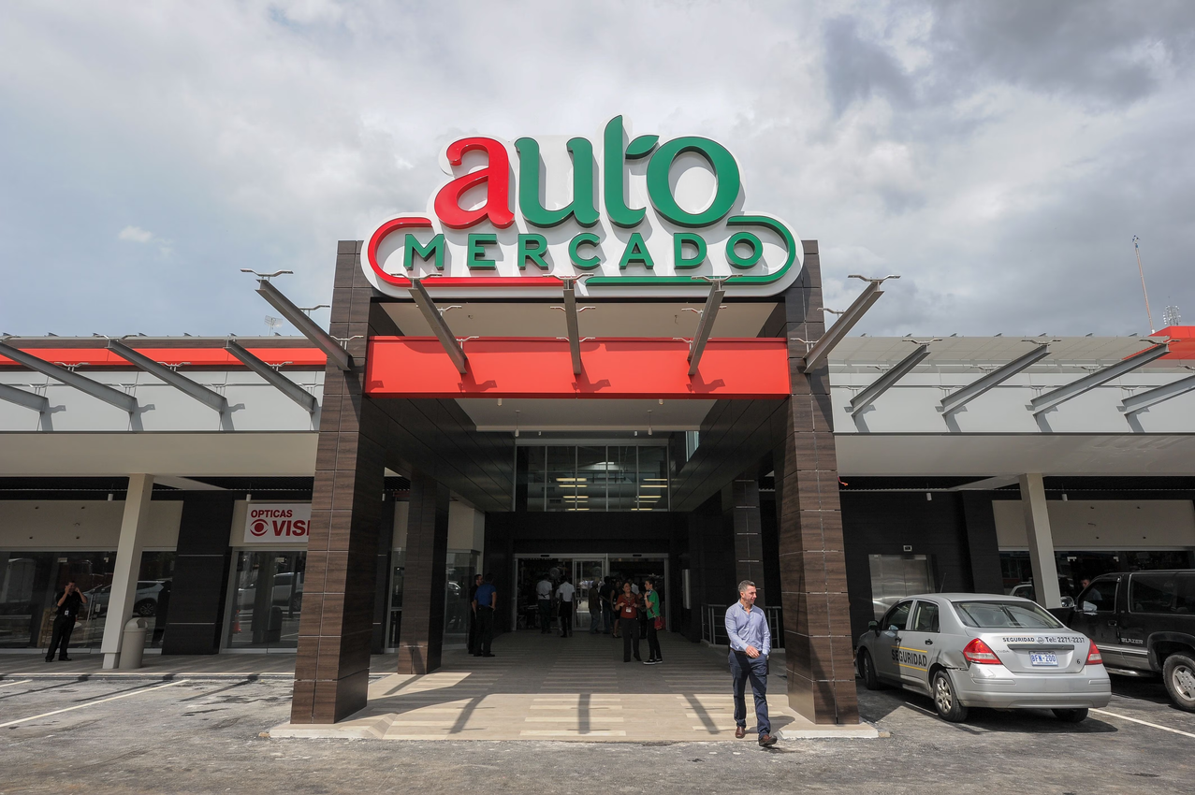
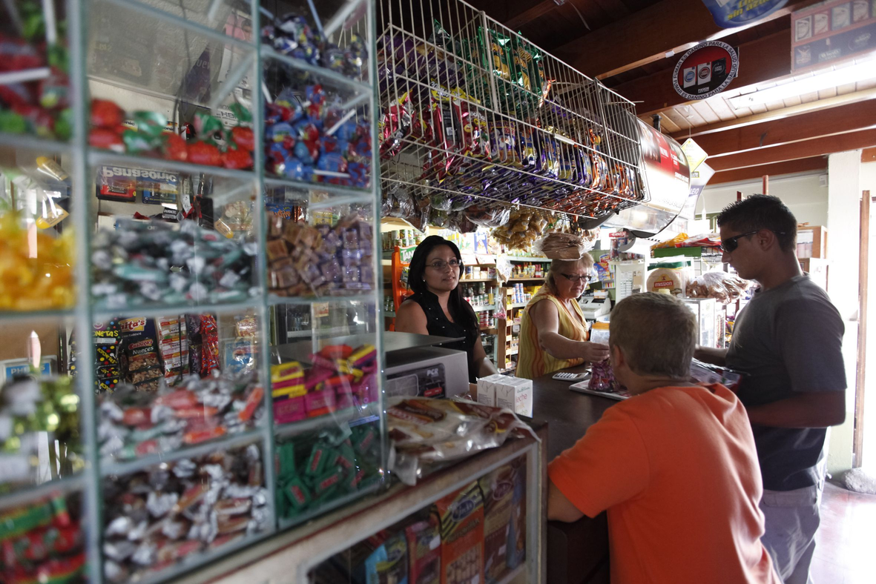
Competitividad

Slide 11



Estrategias
Competitivas
Costos.
Diferenciación.
Nicho.

Slide 12
Costos
Consiste en ser líder de mercado en costos y ofrecer a la industria en su totalidad el precio más bajo y así captar gran participación de mercado.

Slide 13
Diferenciación
Consiste en crear un producto que sea percibido como único en el mercado, y por tanto, merece un precio mayor al de sus competidores. El objetivo es obtener gran participación de mercado a través de un bien
de calidad/único.

Slide 14
Nicho
Su primer diferencia con las dos anteriores, es que esta estrategia busca un grupo de consumidores en especifico y no a la industria en su totalidad, por tanto, se sacrifica la captación de participación de mercado. El enfoque o nicho consiste en aplicar una o ambas de las estrategias anteriores a un
pequeño grupo en particular. Es muy empleada
por pequeñas empresas que no tienen los
recursos para desarrollar un producto
para toda una industria.

Slide 15






Competencia
Directa
Indirecta
Son todos aquellos negocios que venden un producto igual o casi igual al nuestro y que lo venden en el mismo mercado en el que estamos nosotros, es decir, buscan a
nuestros mismos clientes para
venderles prácticamente
lo mismo.
La forman todos los negocios que intervienen de forma lateral en nuestro mercado y clientes, que buscan satisfacer las mismas necesidades de forma diferente y con productos
substitutos.

Slide 16
Tarea:
Diseño logo.
Subir al link:
Modelo de negocio.

Slide 17
Sesión 5:
Análisis FODA Competitividad

Slide 18

Todos los derechos reservados, Junior Achievement Costa Rica

